Slide 1
-SAM SVOJ KONSULTANT-
Razumevanjem novčanih tokova do uspeha u poslovanju.

Slide 2
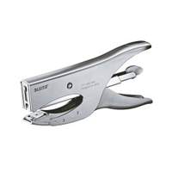
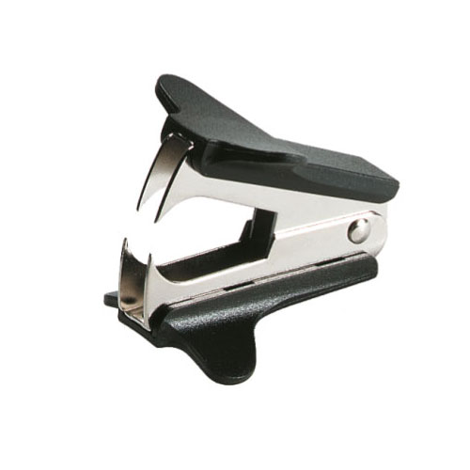
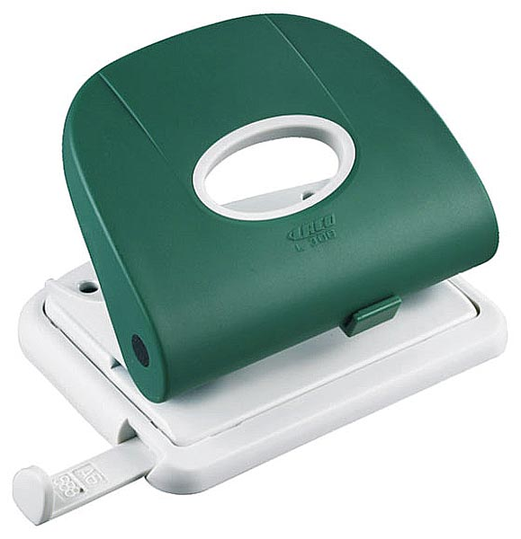
Bez obzira koristili heftalicu, rasheftivač ili zumbu (bušač za papir)…

Slide 3
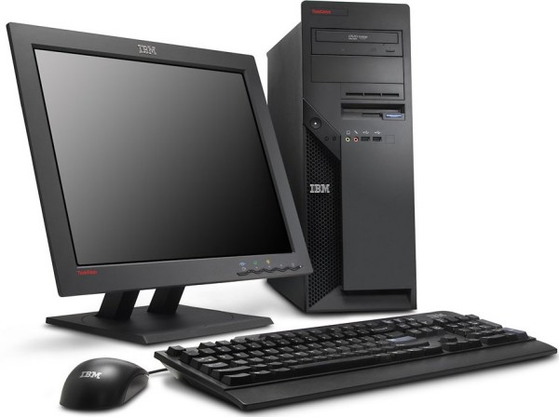
…odnosno kompjuter ili računar…
…neophodno je da imate potrebno znanje da biste bili sam svoj konsultant.

Slide 4
Da li primećujete razliku?

Slide 5
I TEORETSKI DEO: Strateški menadžment
Strateški menadžment predstavlja celokupan proces donošenja odluka i sprovođenja aktivnosti.
ZADACI
Strategijska analiza – analiza i predviđanje opšteg i konkurentskog okruženja.
Najčešće korišćena tehnika u strateškom upravljanju - SWOT analiza.
INTERNI FAKTORI
SNAGE (+) SLABOSTI (-)
ŠANSE (+) PRETNJE (-)
EKSTERNI FAKTORI

Slide 6
I TEORETSKI DEO: Strateški menadžment
PRIMER
Swot Analiza domaćeg preduzeća koje proizvodi i izvozi na globalno tržište ručno izrađen nakit kreiran od strane mladih i obrazovanih dizajnera.
INTERNI FAKTORI
SNAGE (+) SLABOSTI (-)
Motivisano osoblje - Ograničeni ljudski resursi
Savremena oprema - Neiskustvo poslovanja na
svetskom tržištu
ŠANSE (+) PRETNJE (-)
Jedinstven proizvod na - Pojava konkurencije sa jeftinijom
globalnom tržištu kopijom
- Moguć pad popularnosti proizvoda.
EKSTERNI FAKTORI

Slide 7
I TEORETSKI DEO: Strateški menadžment
Strategijski izbor – koji podrazumeva identifikovanje, opis i ocenu strategijskih opcija, ali i izbor strategije preduzeća.
Strategijska implementacija – koja se odnosi na stvaranje uslova za prevođenje strategije u akciju.

Slide 8
I TEORETSKI DEO: Strateški menadžment
Svrha strategije je
izbor poslovne delatnosti,
alokacija izvora,
stvaranje održive konkurentske prednosti.
Za nastanak, opstanak i uspešno poslovanje preduzeća važni su:
kapital
inovacije i prihvatanje rizika
poslovne ideje
menadžerska sposobnost planiranja, organizovanja, vođenja i kontrole

Slide 9
HVALA NA PAŽNJI

